Slide 1
客如云容器化从“0”到1
Nat

Slide 2

About Me
刘凯
客如云 Java、容器平台架构师
客如云 Kubernetes 平台的架构、设计、落地工作

Slide 3
一.容器化背景
二.容器化落地挑战
三.前期POC方向
四.落地过程中的问题
五.未来规划
目 录
CONTENTS

Slide 4
一.容器化背景

Slide 5
容器化目的
支撑业务高速增长
标准化 -> 自动化 -> 平台化
Kubernetes 技术红利
弹性伸缩、自愈、资源利用率、服务编排 ...

Slide 6
Kubernetes 调查报告
… 毫无疑问，Kubernetes 仍然是管理云容器的首选平台。35％的亚洲受访者表示正在使用 Kubernetes 管理容器。
—— CNCF Survey: China is Going Native with Cloud

Slide 7
二.容器化落地挑战

Slide 8
挑战 1 – 保证业务稳定运行
过渡期
ECS、Pod混合部署
SVC LoadBalancer
基于权重调整流量
公网SLB
公网SLB
公网SLB
ZBRD
ZBRD
ZBRD
Nginx
Nginx
Ingress
ECS
ECS
ECS
SLB
Pod
Pod
Pod

Slide 9
挑战 2 – 保证业务迭代速度
容器化无感改造，标准化是前提：
通用的 Dockerfile 模板
Jenkins Pipelines 改造
部署平台支持 ECS 和 Kubernetes 部署
…
FROM openjdk:8u181
ARG DUMBFILE
COPY ${DUMBFILE} /usr/local/bin/dumb-init
RUN chmod +x /usr/local/bin/dumb-init
ARG JAR_NAME
ENV JAVA_OPTS=""
ENV ENV_OPTS=""
ENV ENV_JAR_NAME=${JAR_NAME}
ENTRYPOINT ["/usr/local/bin/dumb-init", "--"]
CMD java ${JAVA_OPTS} -jar ${ENV_JAR_NAME}.jar ${ENV_OPTS}

Slide 10
三.前期POC重点方向

Slide 11
Java 应用容器内存分配
内存实际大小=堆内存+线程数*线程栈大小+元空间+堆外内存
以 2GB 的 Heap 为例： -Xmx2048M, -XX:MaxMetaspaceSize=256M, -Xss256k
容器内存大小=（2048+256+256）*1.2=3072Mib=3Gib
JDK 对容器的支持
jdk8 u131/jdk9
-XX:+UnlockExperimentalVMOptions -XX:+UseCGroupMemoryLimitForHeap
jdk11
-XX:+UseContainerSupport

Slide 12
Java 应用容器 CPU 分配
JVM 启动期间至少需要 2 Cores
CPU Requests=1 Cores、Limits=2 Cores，超卖 200%
根据业务模式、成本、性能，权衡好 CPU 超卖比列

Slide 13
Node 节点选型
规格 | Requests | Limits | CPU 超卖 | Pod 数量 | 说明
96C384G 神龙 | 1C4G | 2C4G | 200% | 96 | 最高性价比
96C384G 神龙 | 0.8C4G | 2C4G | 250% | 110 | Pod 数量过高
32C128G | 1C4G | 2C4G | 200% | 32 | 过渡期最佳
32C128G | 0.8C4G | 2C4G | 250% | 32 | 资源利用率低
32C256G | 0.8C4G | 2C4G | 250% | 40 | 成本低
32C256G | 0.5C4G | 2C4G | 400% | 64 | 超卖，最低成本

Slide 14
监控
Kubernetes 集群就绪后第一个应用 – Prometheus
Prometheus Operator + Thanos
多维度监控，拒绝盲点

Slide 15
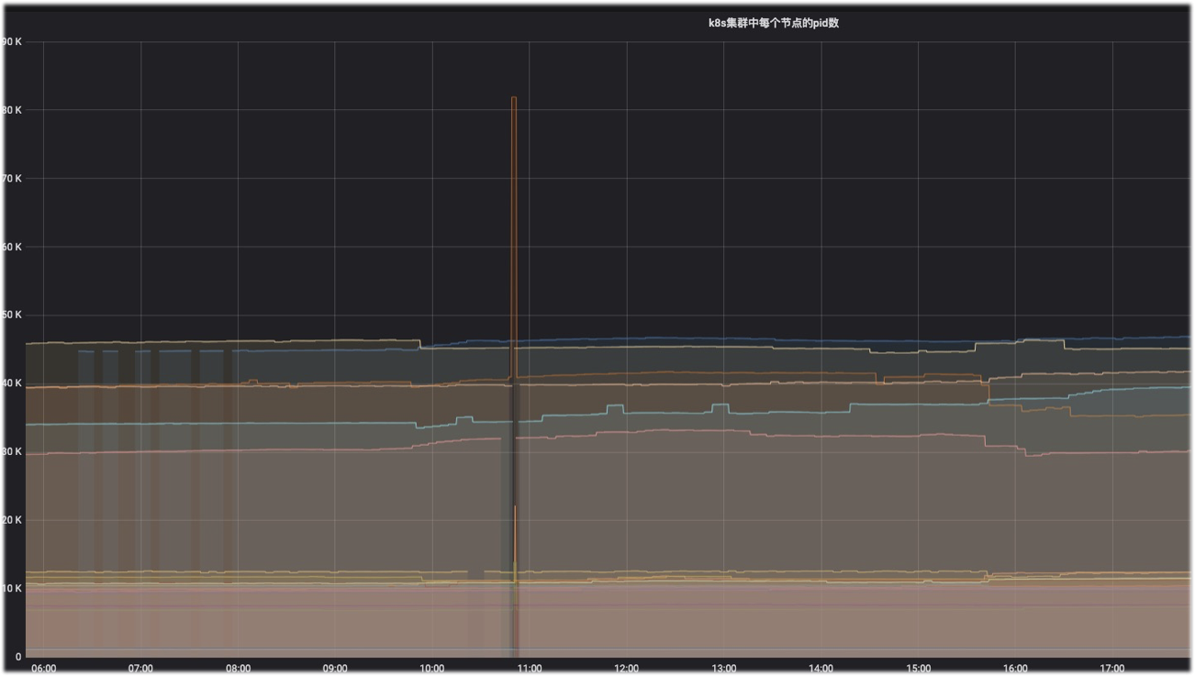
监控 – Node Linux Kernel 的监控
容器实现机制决定了容器和宿主机共享 Linux kernel，在 Kubernetes 中需要对宿主机的 Linux Kernel 参数进行监控。

Slide 16
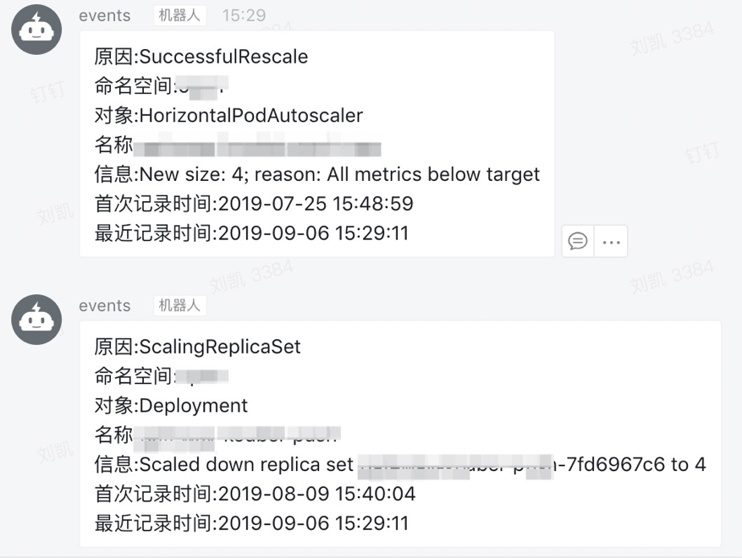
监控 – Kubernetes Event 关键信息
kubernetes/client-go 抓取所有 Events，按需显示Events
专注于关键 Events，提高决策效率

Slide 17
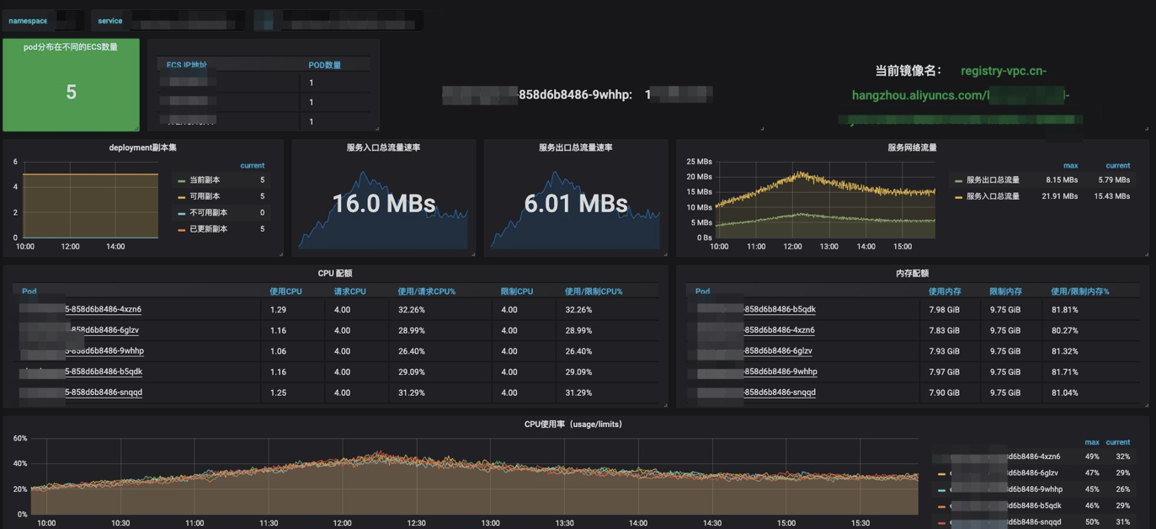
监控 – Container 多维度的监控
容器的资源隔离性，提供了更精确的监控数据，可观察性也随之变得标准化。

Slide 18
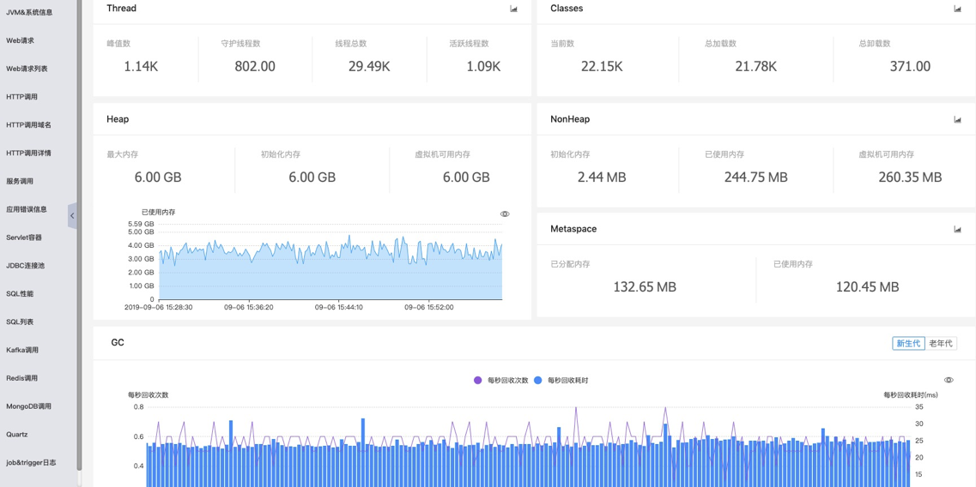
监控 – APM 应用指标监控
通过应用在 ECS 和容器中各项指标对比结果，针对性的调整容器资源分配。

Slide 19
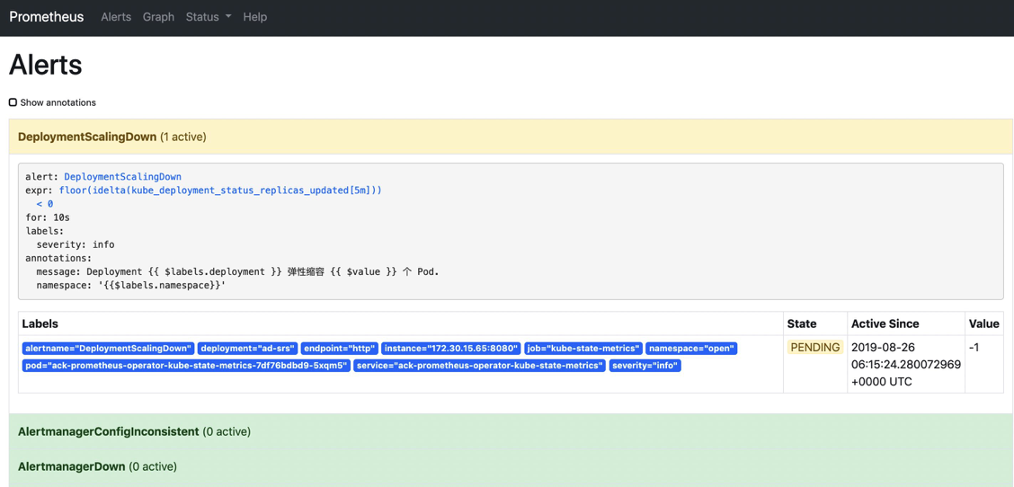
告警 & 通知
Prometheus Operator 自带众多实用 Rules
可自定义 Rules
丰富的Exporter
告警按严重程度分级
钉钉、邮箱

Slide 20
日志
apiVersion: log.alibabacloud.com/v1alpha1
kind: AliyunLogConfig
metadata:
name: portal-cms
spec:
lifeCycle: 1
logstore: portal-cms
logtailConfig:
configName: portal-cms
inputDetail:
plugin:
inputs:
- detail:
IncludeEnv:
CONTAINER_NAME: portal-cms
IncludeLabel:
io.kubernetes.pod.namespace: dev
Stderr: true
Stdout: true
type: service_docker_stdout
inputType: plugin
shardCount: 2
统一日志采集入口
代码保证日志通过 stdout、stderr 输出
取消日志文件的生成，避免磁盘和 FileDescriptor 的无效占用
阿里云 STS 通过 CRD、EFK通过 Container + Namespace 自动创建 LogStore 或 ElasticSearch Index，避免手动创建日志配置

Slide 21
POC 总结
Kubernetes 重要特性要掌握
监控是重中之重
决策要有数据和规范支撑

Slide 22
四.落地过程中的问题

Slide 23
Readiness 和 Liveness 适用场景
Readiness 检查不过，切断流量
Liveness 检查不过，容器重启
Readiness 和 Liveness 是两个独立的逻辑，切忌两套逻辑合并
参数要结合业务场景独立设计，多做沙盘推演

Slide 24
健康检查依赖关系
Spring boot，/health 返回 503
仔细评估健康检查依赖，是否影响容器预期运行状态
独立于 Kubernetes 外的服务链健康检查机制

Slide 25
服务生命周期
apiVersion: extensions/v1beta1
kind: Deployment
metadata:
labels:
k8s-app: cloud-data
name: cloud-data
spec:
replicas: 100
selector:
matchLabels:
k8s-app: cloud-data
strategy:
rollingUpdate:
maxSurge: 25%
maxUnavailable: 0%
type: RollingUpdate
…
优雅退出
sh -c 启动无法实现信号量转发
exec 启动可以接收 SIGTERM 优雅退出
平滑滚动
避免服务负载能力波动
核心服务 maxUnavailable = 0

Slide 26
容器化落地总结
标准化的思维迭代容器化方案
自动化的手段加速容器化落地
线上任何步骤都有风险应对、回滚方案

Slide 27
四.未来的规划

Slide 28
客如云容器化成果
完成 98% 无状态服务容器化改造
完成 CI/CD 、部署平台的 Kubernetes 适配
Service： 600 +
Pod：3000 +
节省 ECS 成本： 35%+

Slide 29
下一步
Ingress、有状态服务
重构 CI/CD 流程
服务网格
基于 Kubernetes 的服务创新
…
围绕 Kubernetes 沿袭“标准化、自动化、平台化”思路重构现有 Devops 平台，基于新的平台改变研发侧的一些习惯，并把这个价值真正贯穿到整个研发流程中。

Slide 30

THANK YOU
客服电话：400-8866-815
官方网址：www.keruyun.com
总部地址：北京市东城区新中大厦8层
北京 成都 深圳 武汉 上海 广州 杭州 新加坡 吉隆坡 澳门
上海 | 广州 | 重庆 | 天津 | 杭州 | 长沙 | 苏州 | 郑州 | 沈阳 | 哈尔滨 | 厦门 | 石家庄 | 福州 | 青岛 | 泉州 长春 | 大连 | 太原 | 西安 | 济南 | 佛山 | 南京 | 合 肥 | 无锡 |宁波 | 张家口| 常州 | 东莞 | 南昌 | 昆明 | 三亚 兰州 | 济宁 | 徐州 | 唐山 | 南宁 | 桂林 | 洛阳 | 贵阳 | 海口 | 南通 | 中山| 金华| 承德| 扬州 | 乌鲁木齐等百余城

